Slide 1
CNNの紹介
物理学類三年
セツ ウンハン
薛 雲帆

Slide 2
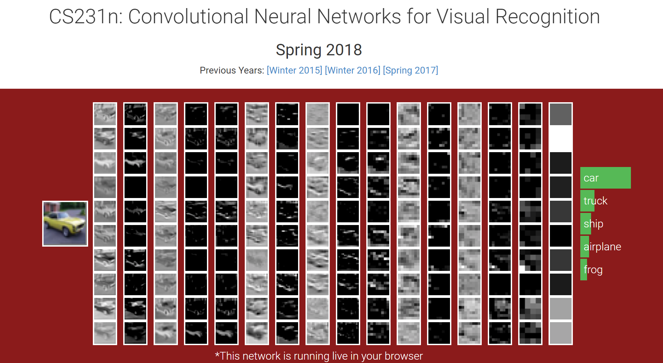
CNNって何？
CNNではConvolutional neural network
（畳み込みニューラルネットワーク）という機械学習である。
パターン認識や画像分類には一番よく使われているモデルである。

Slide 3
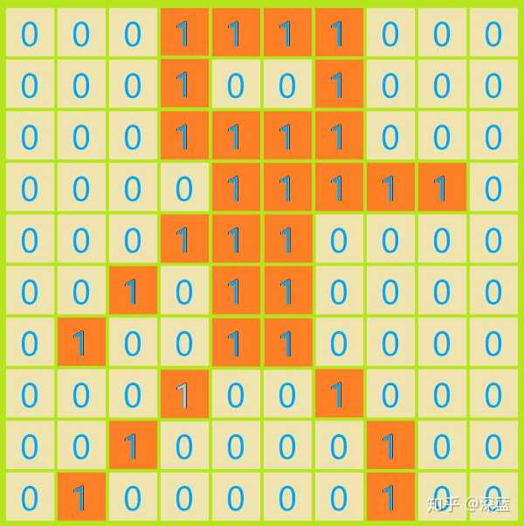
CNNって何？

Slide 4
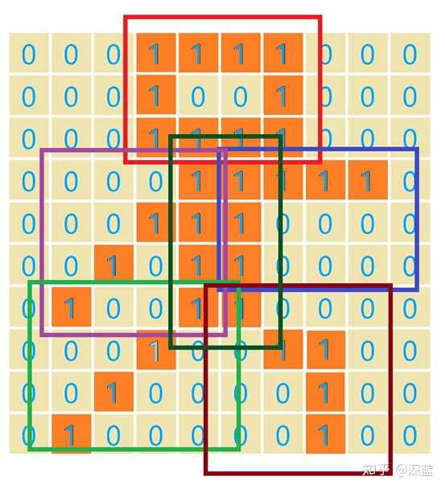
CNNって何？

Slide 5
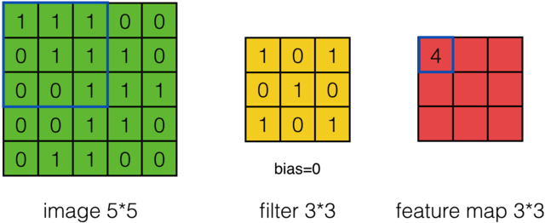

Slide 6
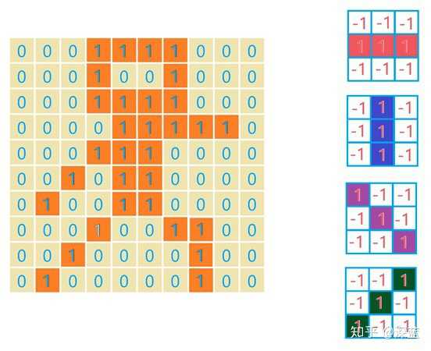
CNNって何？

Slide 7
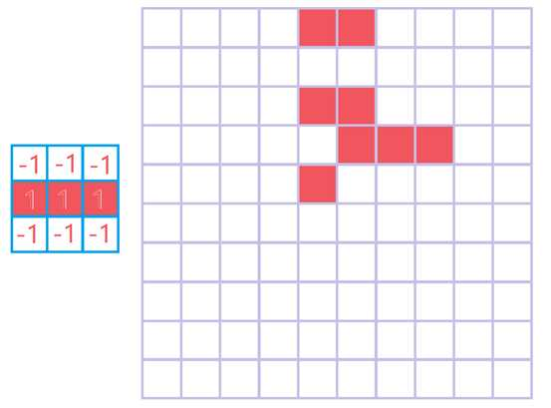
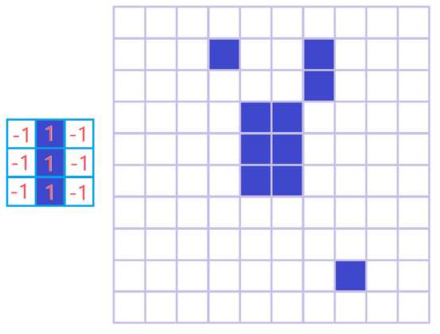
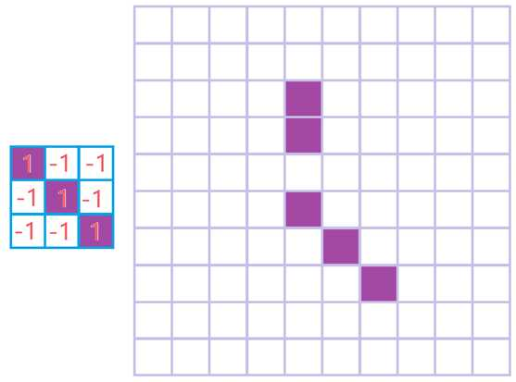
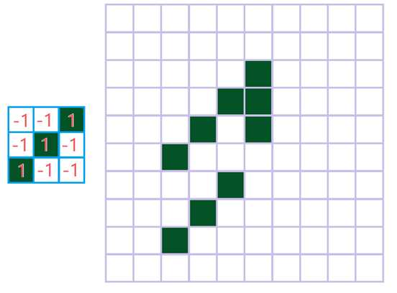

Slide 8
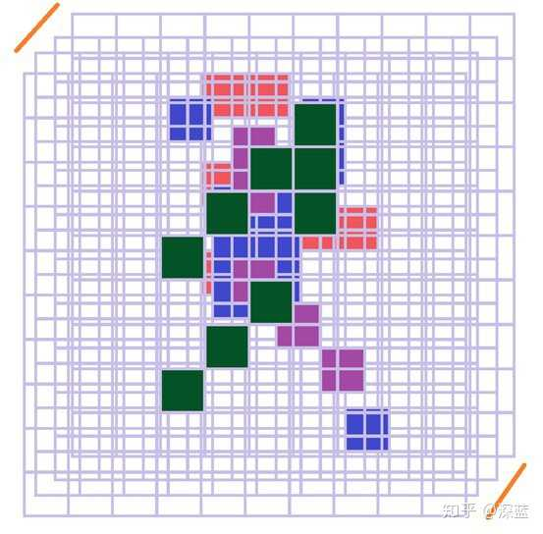
CNNって何？

Slide 9
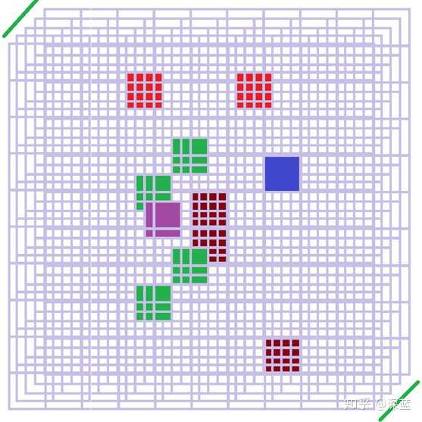
CNNって何？

Slide 10
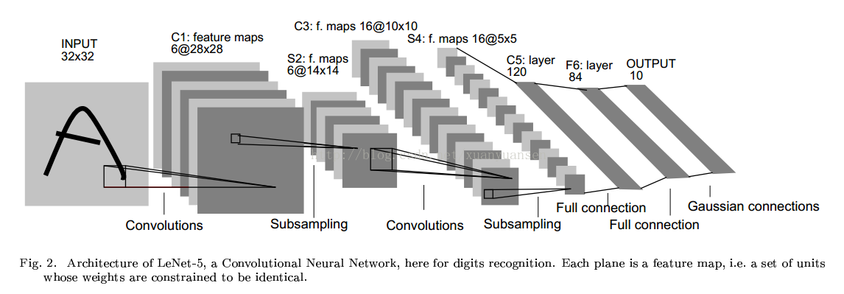
人だ！

Slide 11
ここまでのまとめ
forward
何らかのモデルを通して、識別ができる。

Slide 12
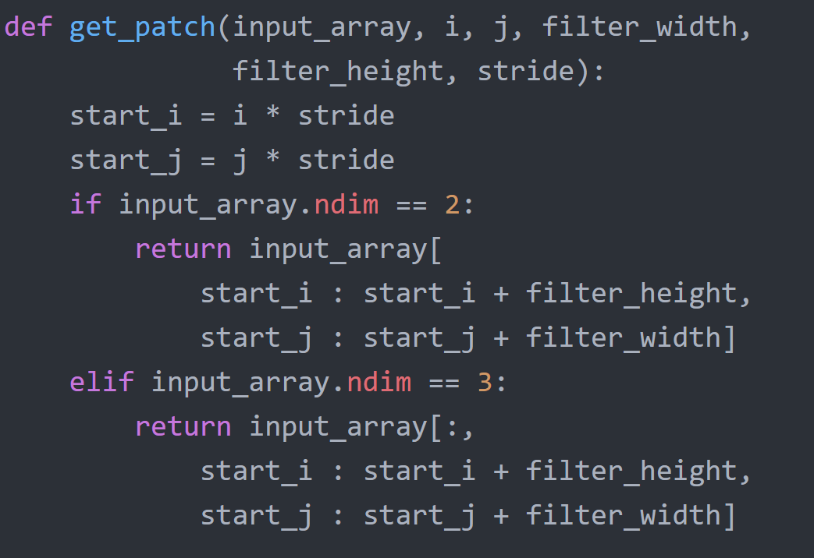
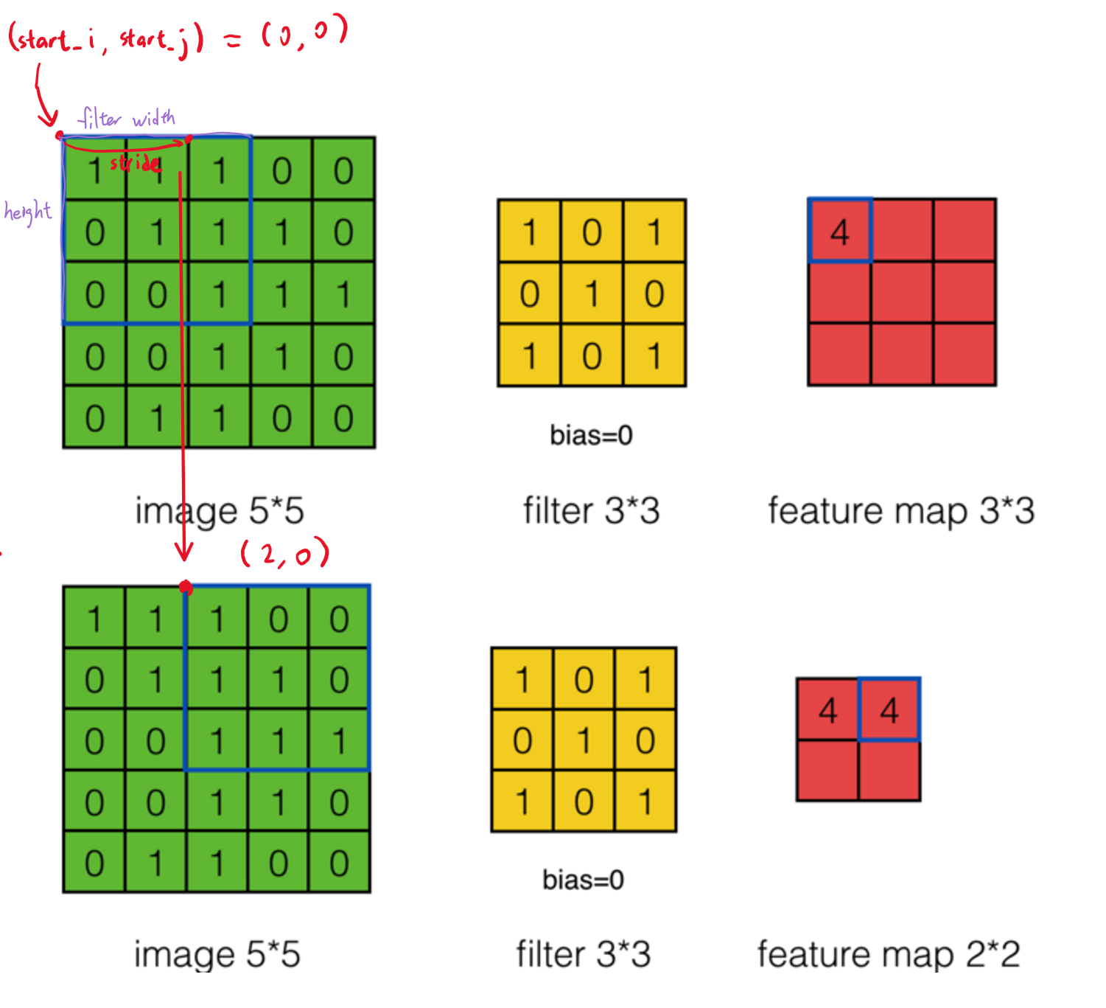
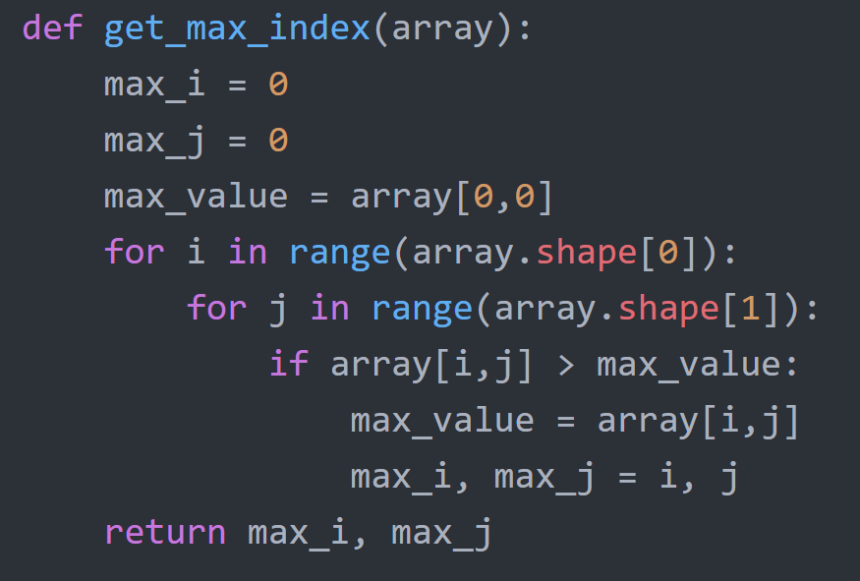
Pythonで実現

Slide 13
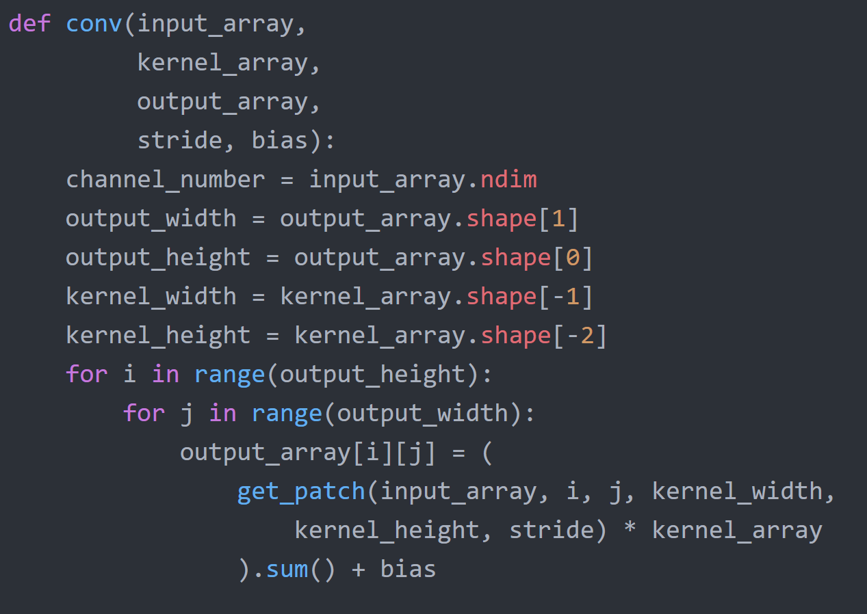
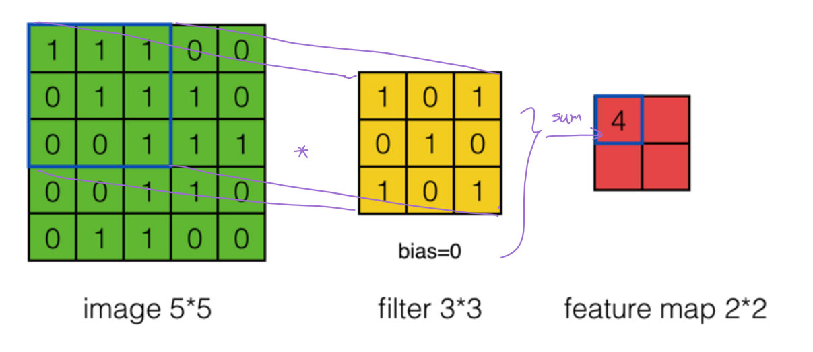
Pythonで実現

Slide 14
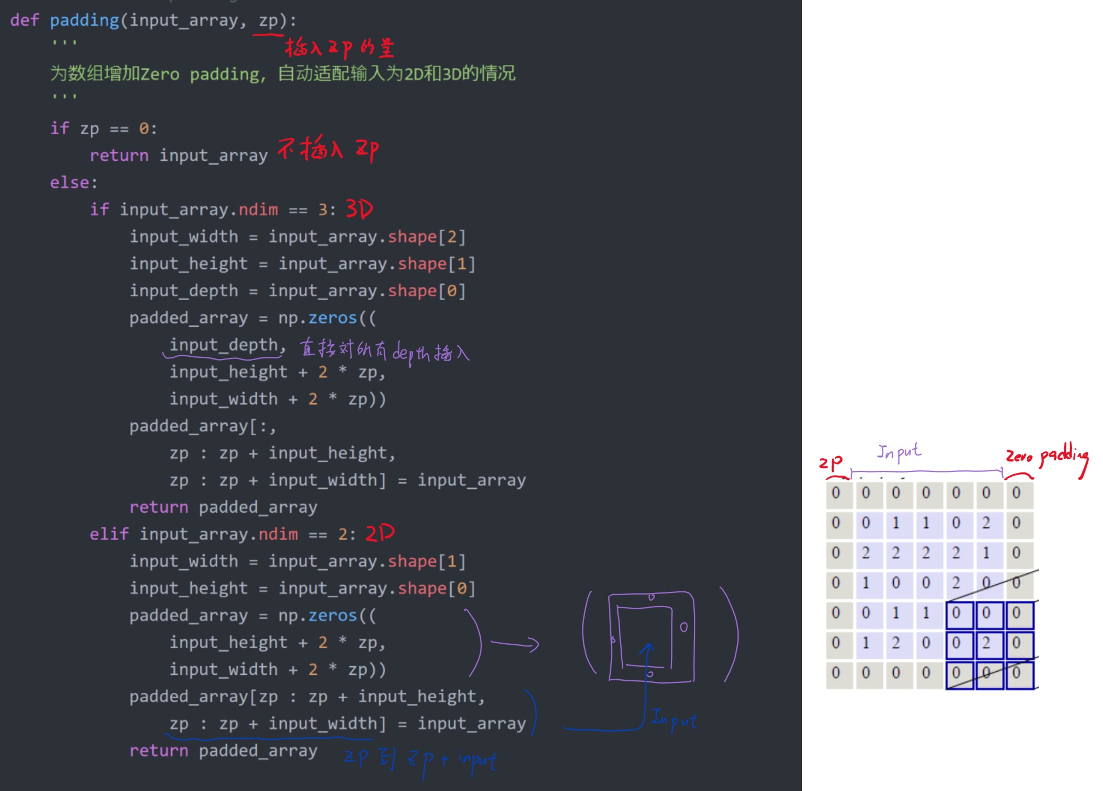

Slide 15
Pythonで実現
forward
Backpropagation
誤差逆伝播

Slide 16
Pythonで実現
learning rate
epochs(num of iterations)
num of hidden layers
num of hidden layer units
activation function
HyperParameter

Slide 17
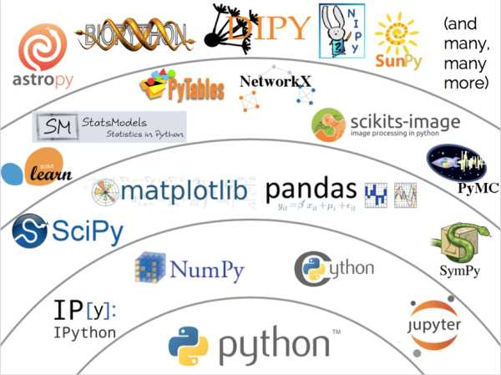
機械学習とpython
教師あり学習
教師なし学習
強化学習

Slide 18
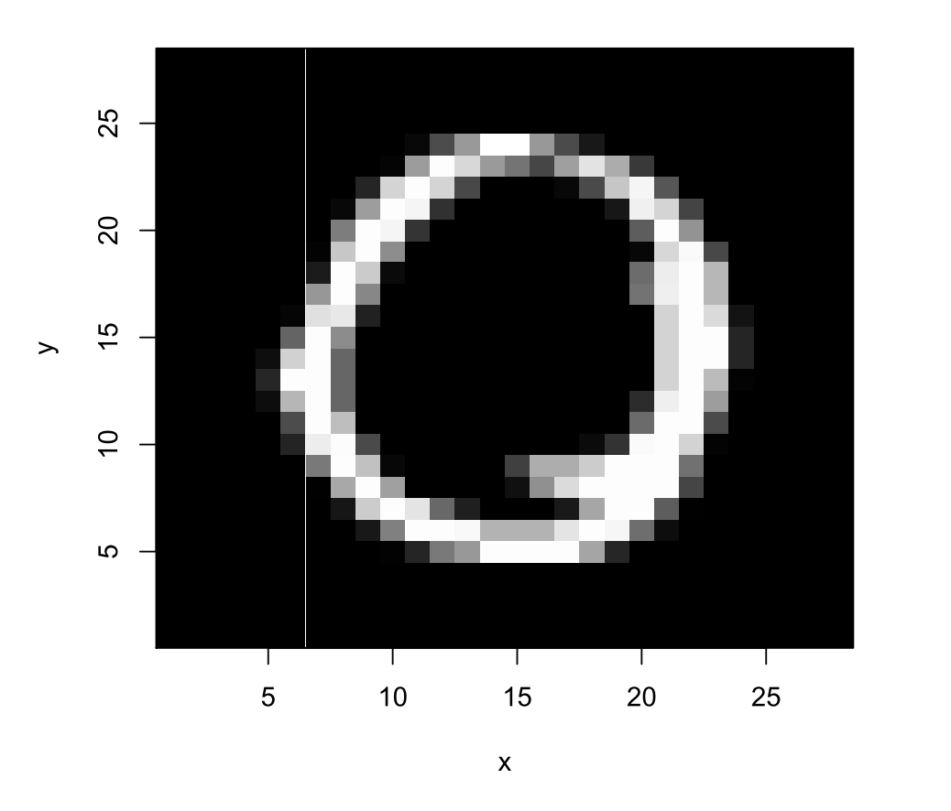
CNN
MxnetでCNNを学習させる
MNIST から作った手書き文字データ
5000 文字の学習データ
1000 文字のテストデータ
28×28 = 784 画素の画像データ
（明るさは 256 レベル）

Slide 19
CNN
28x28の画像デートをInputします。
Convolution+Maxpoolingを２回で学習します。
最後でFullyConnectionとSoftmaxを使って、Outputします。
Input
Convolution
Pooling
Convolution
Pooling
FullyConnection
Output
filter
filter
5*5
20
Stride
(1,1)
5*5
50
Stride
(1,1)
pool
pool
max
pooling
2*2
max
pooling
2*2
28*28
24*24*20
12*12*20
8*8*50
4*4*50
400
10
1
1

Slide 20
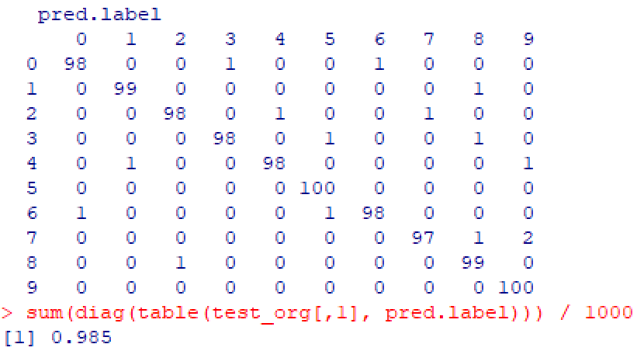
CNN
いろいろ種類のactivationで試して識別率を高めます。
最終的には識別率が0.985に至りました。（ 5000 文字の学習データ）
テストデータに対する認識率 | tanh | ReLU
Dropout正則化有効 | 0.985 | 0.978
Dropout正則化無効 | 0.982 | 0.982

Slide 21
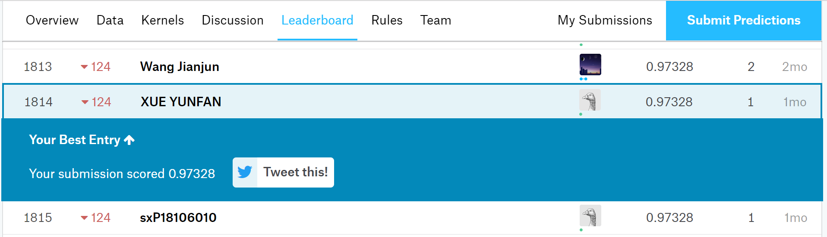
CNN
KaggleではDigit Recognizer(Learn computer vision fundamentals with the famous MNIST data)の中で世界1814位を取りました。

Slide 22
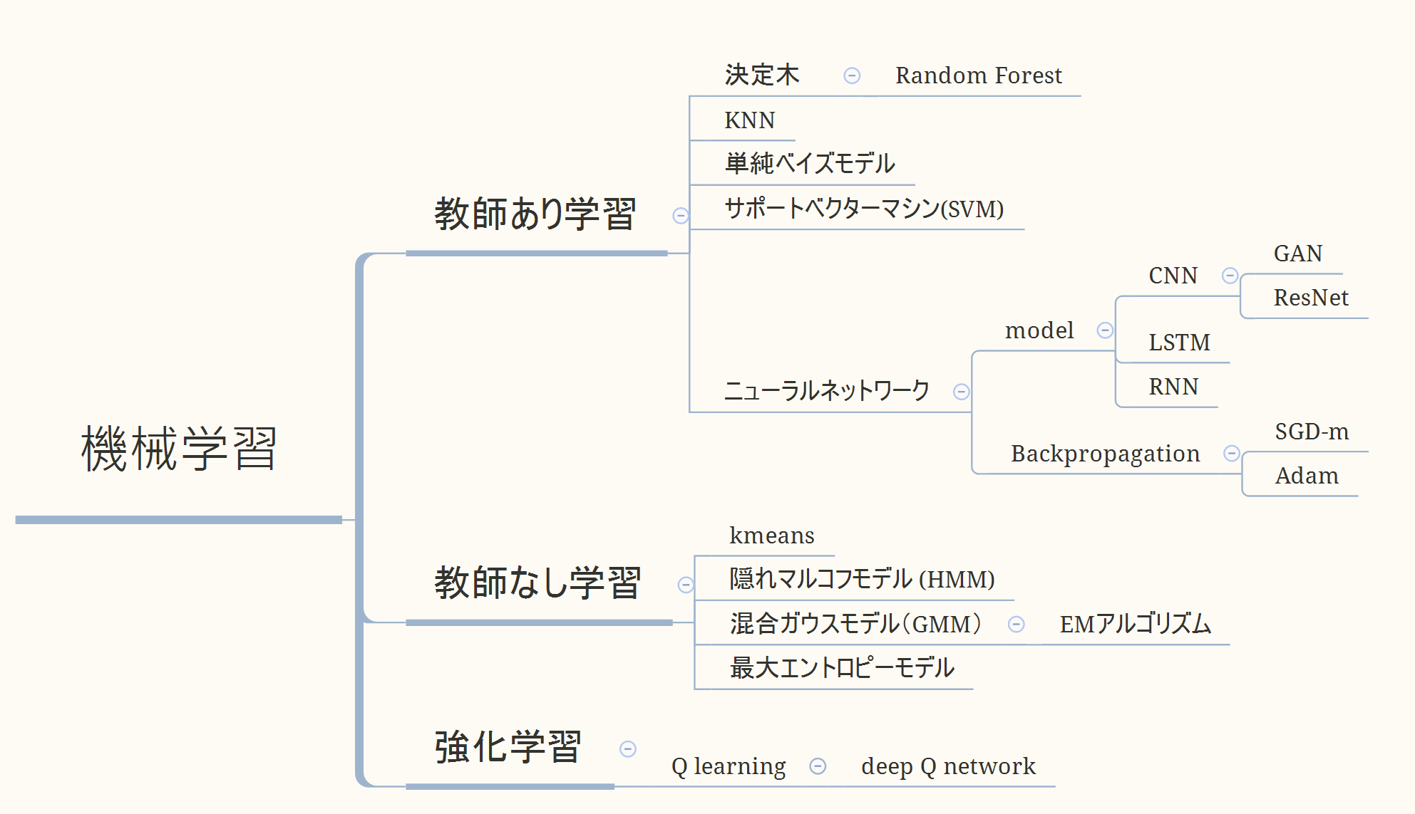
まとめ

Slide 23

機械学習
教師あり学習
教師なし学習
強化学習

